Slide 1
Крещение и Сретение Господне
Пышненко Ольга
6 «В»

Slide 2
Крещение Господне
Согласно Евангелии, к крестителю Иоанну, находившемуся на реке Иордан, подошел Иисус, чтобы принять крещение. Иоанн был удивлен и сказал: «мне надобно креститься от Тебя, и Ты ли приходишь ко мне?» На это Иисус ответил, что «надлежит нам исполнить всякую правду», и принял крещение. Во время крещения на него сошел Дух Святой в виде голубя.

Slide 3
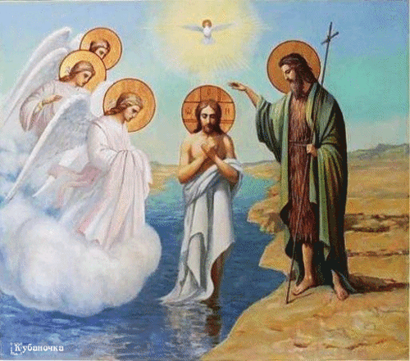
Крещение господне

Slide 4
Сретение Господне
На сороковой день после рождения Христа Богоматерь и её муж Иосиф принесли Иисуса в храм. Они также принесли в жертву Иерусалимскому Храму двух голубиным птенцов. Младенец спал на руках матери, но проснулся, когда к семейству подошел старик Симеон и сказал: «Ныне отпускаешь раба Твоего, Владыко, по слову Твоему, с миром, ибо видели очи мои спасение Твое, которое Ты уготовал пред лицем всех народов, свет к просвещению язычников и славу народа Твоего Израиля». Симеон был праведным человеком, ученым. Ему было предсказано, что он не умрет, пока не увидит Иисуса. Симеон прожил долгую жизнь и в тот день, когда он встретил Христа, он мог спокойно принять свою смерть.

Slide 5
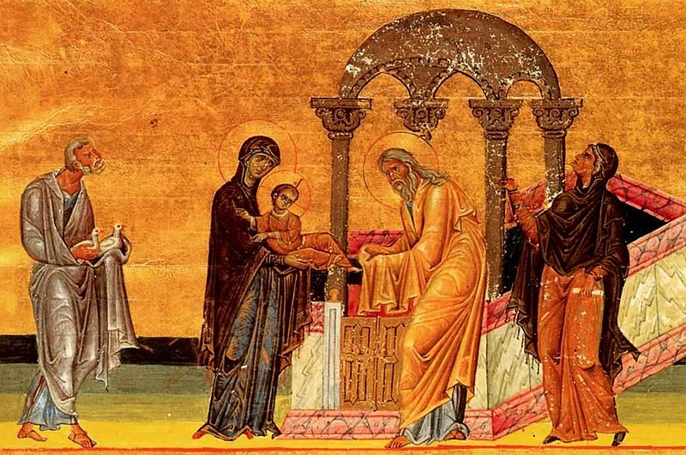
Сретение Господне

